Slide 1
Об итогах проведения МИКО по окружающему миру в 4-х классах в 2019-2020 учебном году
Власова С.В.,
заместитель директора по УР
МАОУ «Академический лицей №95 г. Челябинска»

Slide 2
Дата проведения: 20 ноября 2019г.
(Приказ Комитета по делам образования от 08.11.2019г №2201-у)
Цель работы – оценить уровень общеобразовательной подготовки обучающихся 4 класса в соответствии с требованиями ФГОС.
Диагностическая работа позволяет осуществить диагностику достижения предметных и метапредметных результатов, в том числе уровня сформированности универсальных учебных действий (далее – УУД) и овладения межпредметными понятиями.
Задания обеспечивают проверку всех разделов планируемых результатов освоения программы по окружающему миру: «Человек и природа», «Человек и общество», «Правила безопасной жизни».

Slide 3
Задания № 1 – 11 направлены:
- на выявление уровня овладения обучающимися начальными сведениями осущности и особенностях природных объектов, процессов и явлений;
- на освоение умений анализировать сущность и особенности социальных объектов, процессов и явлений;
- на выявление уровня знаний об элементарных нормах нравственного, здоровьесберегающего поведения в природной и социальной сфере;
- на освоение умения осознанно строить речевое высказывание в соответствии с
коммуникативной задачей.
Задания № 12 – 14 направлены на выявление уровня овладения обучающимися
начальными сведениями о родном крае.
Распределение заданий диагностической работы по уровню сложности:
11 заданий базового уровня сложности;
3 задания повышенного уровня сложности.

Slide 4
Результаты выполнения диагностической работы по окружающему миру
Выполняло работу:
11321 учащихся 4 класса (84.4% от общего количества учащихся 4-х классов) из 119 ОО г. Челябинска
Максимальное количество баллов, которое мог набрать обучающийся, правильно выполнивший задания работы – 30 баллов

Slide 5
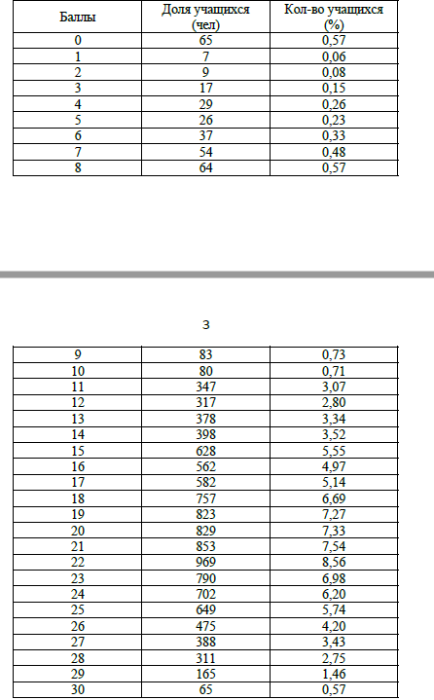
Распределение учащихся по количеству набранных тестовых баллов

Slide 6
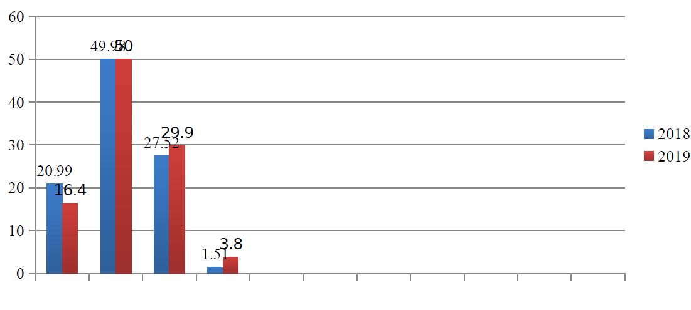
Результаты выполнения диагностической работы в разрезе набранных баллов и выставленных отметок в сравнении с результатами выполнения работы 2017 и 2018 года (в%)

Slide 7
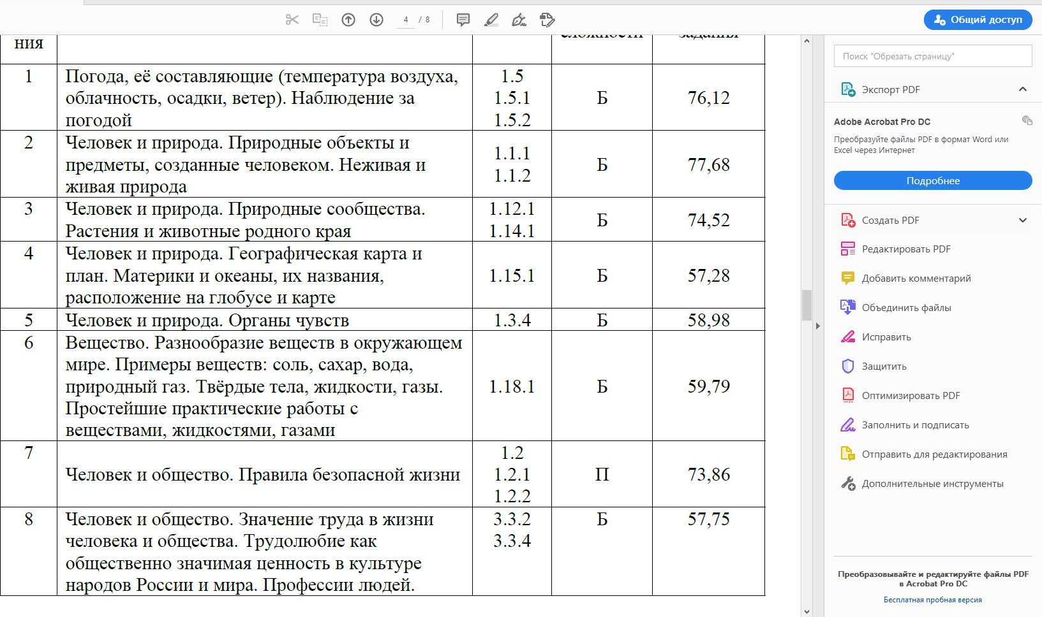
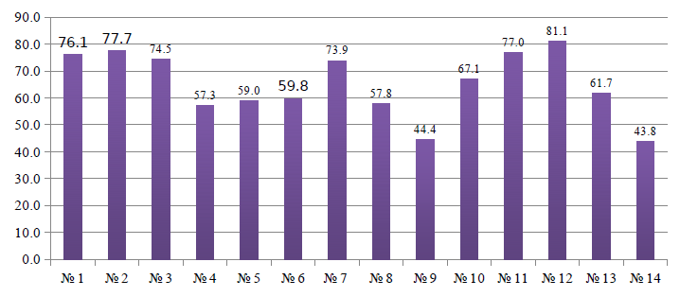
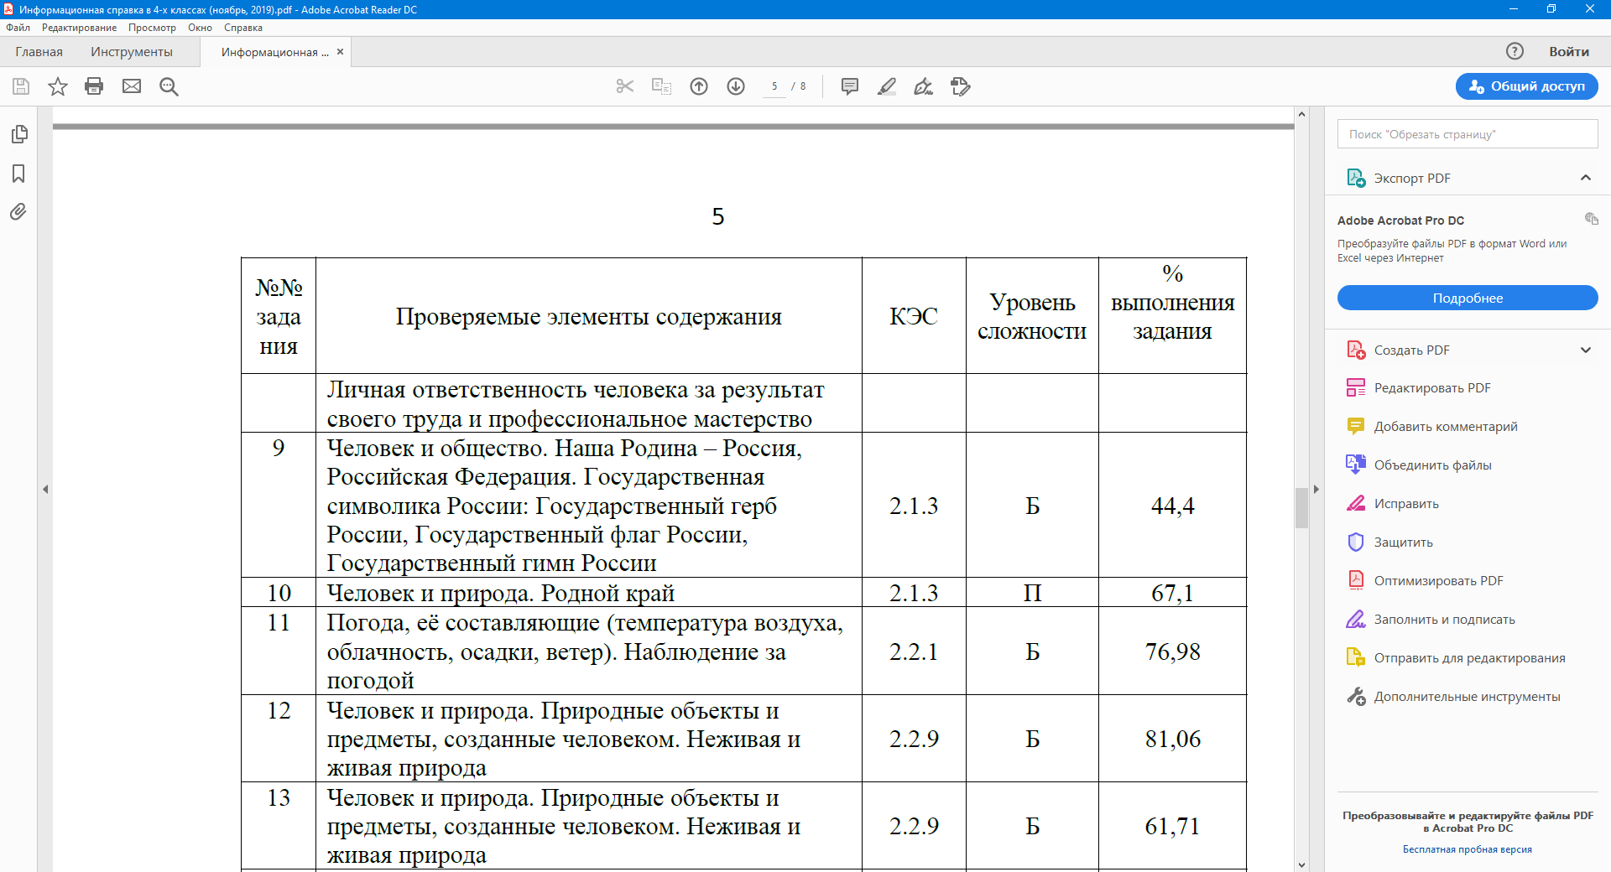
Сводная информация о результатах выполнения диагностической работы в разрезе всех заданий

Slide 8
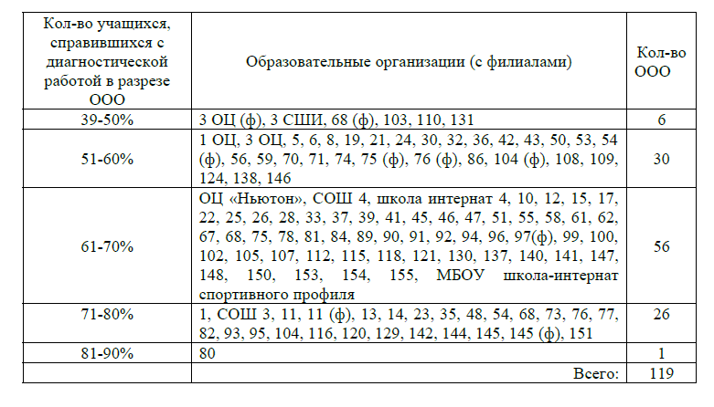
Количество учащихся, справившихся с диагностической работой на достаточном уровне, от общего числа выполнявших работу в разрезе ООО (%)

Slide 9

Выводы:

Slide 10
Выводы:
3. Недостаточно усвоены и требуют дополнительного изучения следующие элементы содержания образовательной программы по окружающему миру:
– человек и природа. Географическая карта и план. Материки и океаны, их названия,
расположение на глобусе и карте – 57,28%;
– человек и природа. Органы чувств. (58,98%);
– вещество. Разнообразие веществ в окружающем мире. Примеры веществ: соль,
сахар, вода, природный газ. Твердые тела, жидкости, газы. Простейшие практические
работы с веществами, жидкостями, газами (59,79%);
– человек и общество. Значение труда в жизни человека и общества. Трудолюбие как
общественно значимая ценность в культуре народов России и мира. Профессии
людей. Личная ответственность человека за результат своего труда и
профессиональное мастерство (57,75%);
– человек и общество. Наша Родина – Россия, Российская Федерация.
Государственная символика России: Государственный герб России, Государственный
флаг России, Государственный гимн России (44,4%).

Slide 11
2. На высоком уровне обучающимися усвоены следующие элементы содержания:
– погода, её составляющие (температура воздуха, облачность, осадки, ветер).Наблюдение за погодой (76,12%);
– человек и природа. Природные объекты и предметы, созданные человеком. Неживая и живая природа (77,68%);
– человек и природа. Природные сообщества. Растения и животные родного края(74,52%);
– погода, её составляющие (температура воздуха, облачность, осадки, ветер). Наблюдение за погодой (76,98%);
– человек и природа. Природные объекты и предметы, созданные человеком. Неживая и живая природа (81,06%);
– человек и природа. Природные объекты и предметы, созданные человеком. Неживая и живая природа (61,71%).

Slide 12
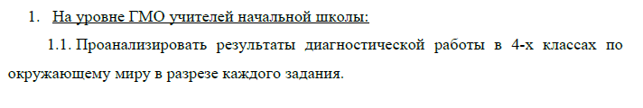
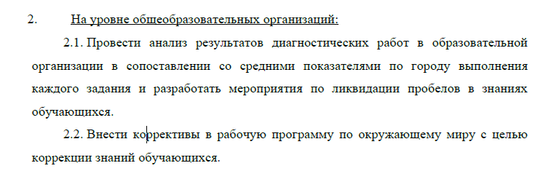
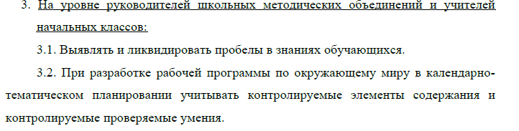
Рекомендации:

Slide 13
СПАСИБО ЗА ВНИМАНИЕ!

